Slide 1
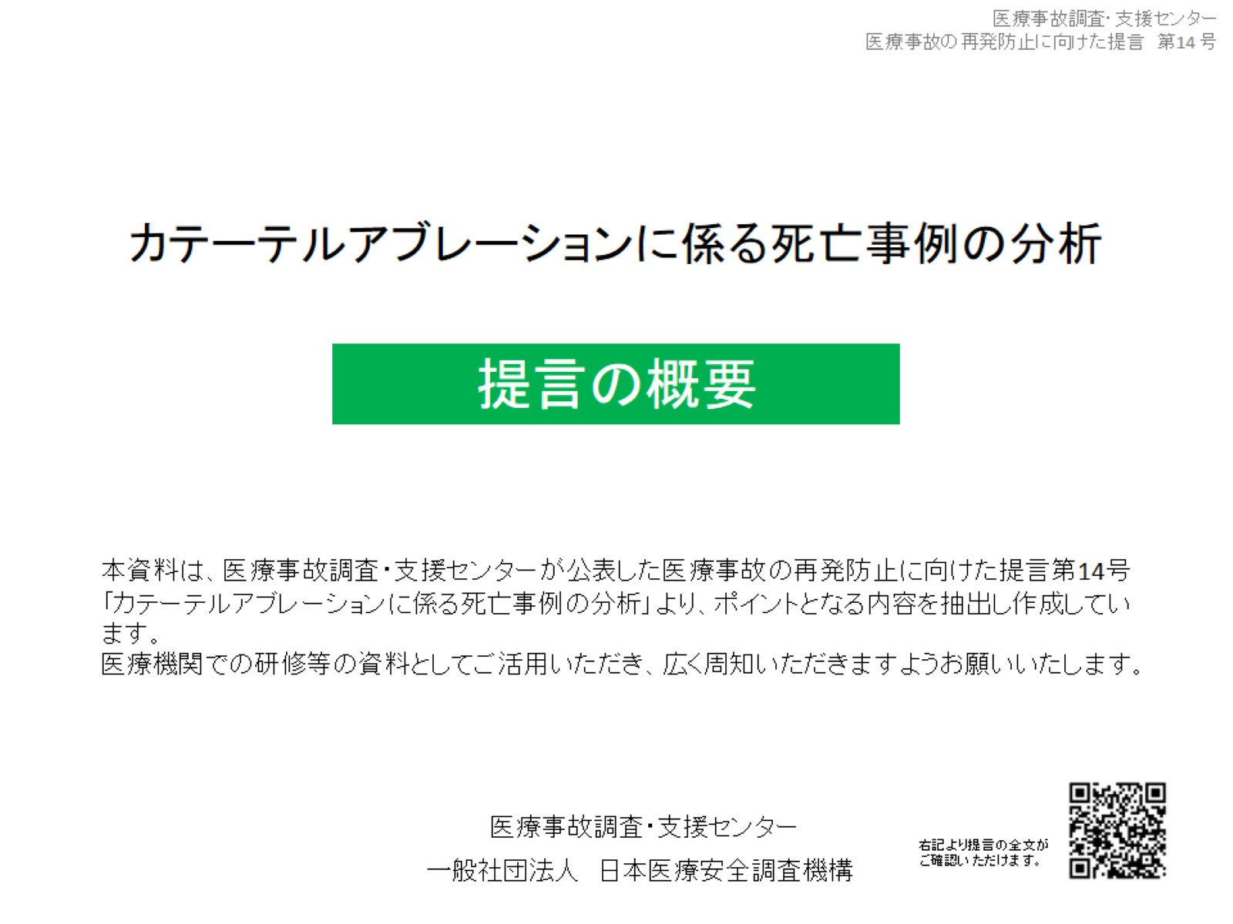

Slide 2
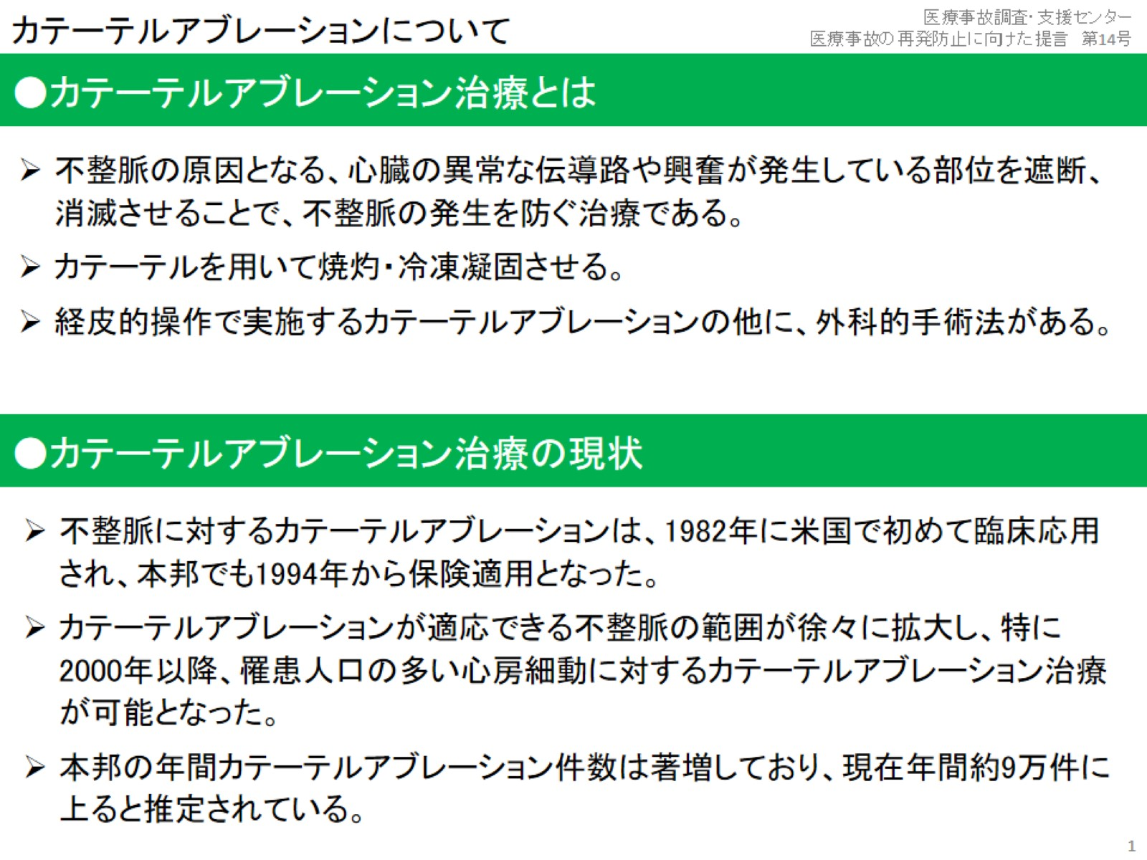
カテーテルアブレーションについて

Slide 3
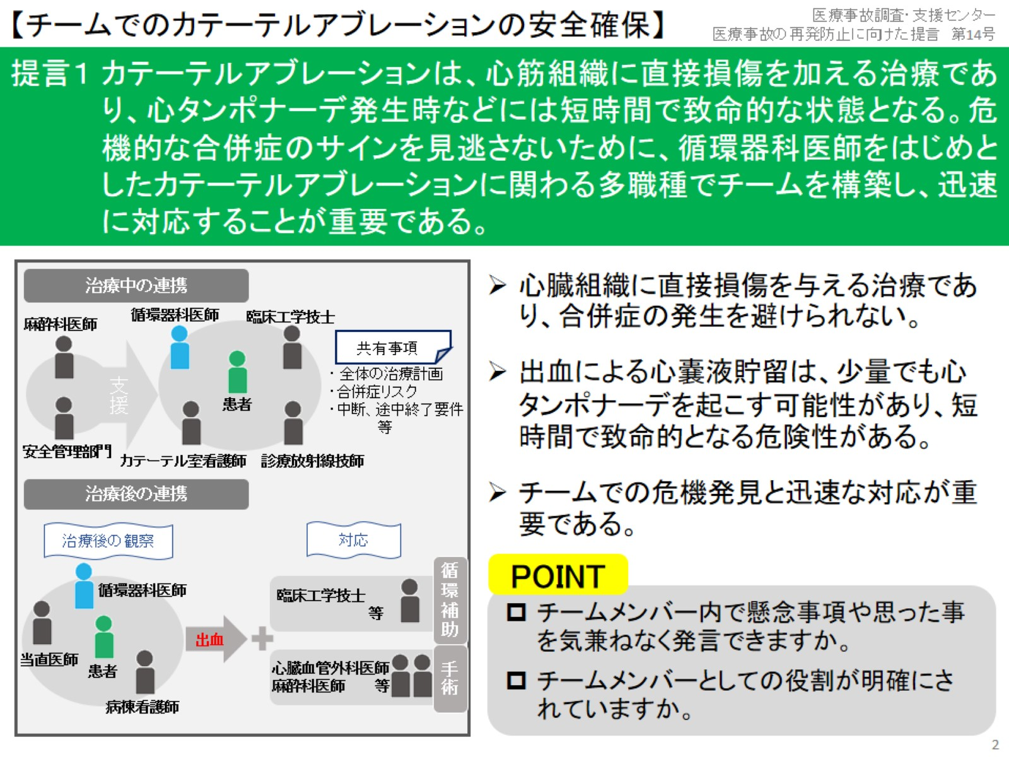
【チームでのカテーテルアブレーションの安全確保】

Slide 4
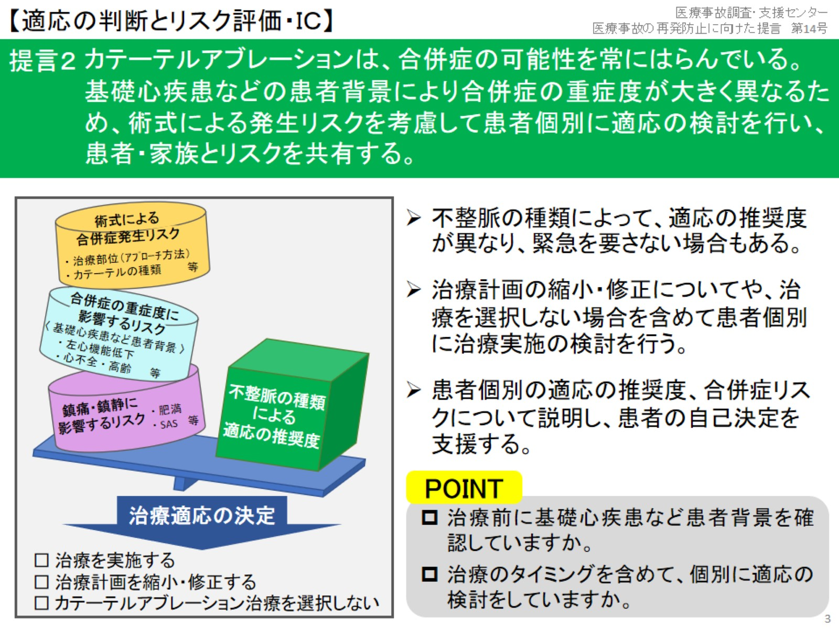
【適応の判断とリスク評価・ＩＣ】

Slide 5
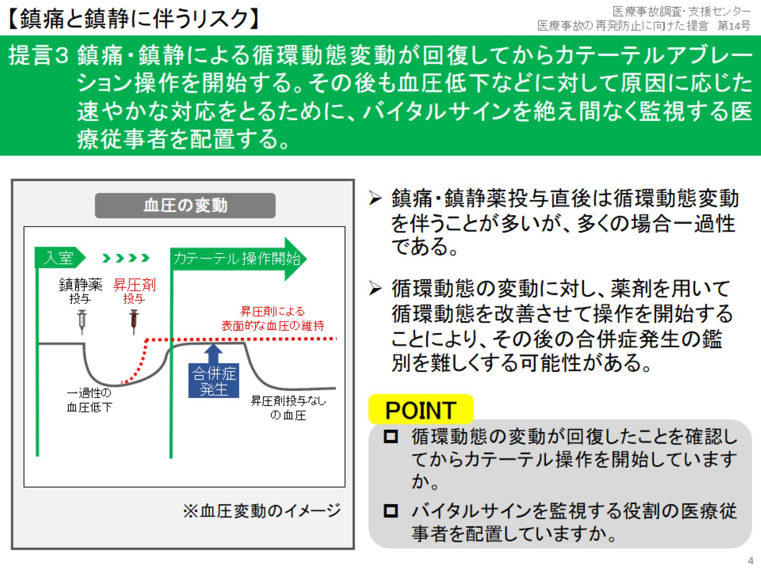
【鎮痛と鎮静に伴うリスク】

Slide 6
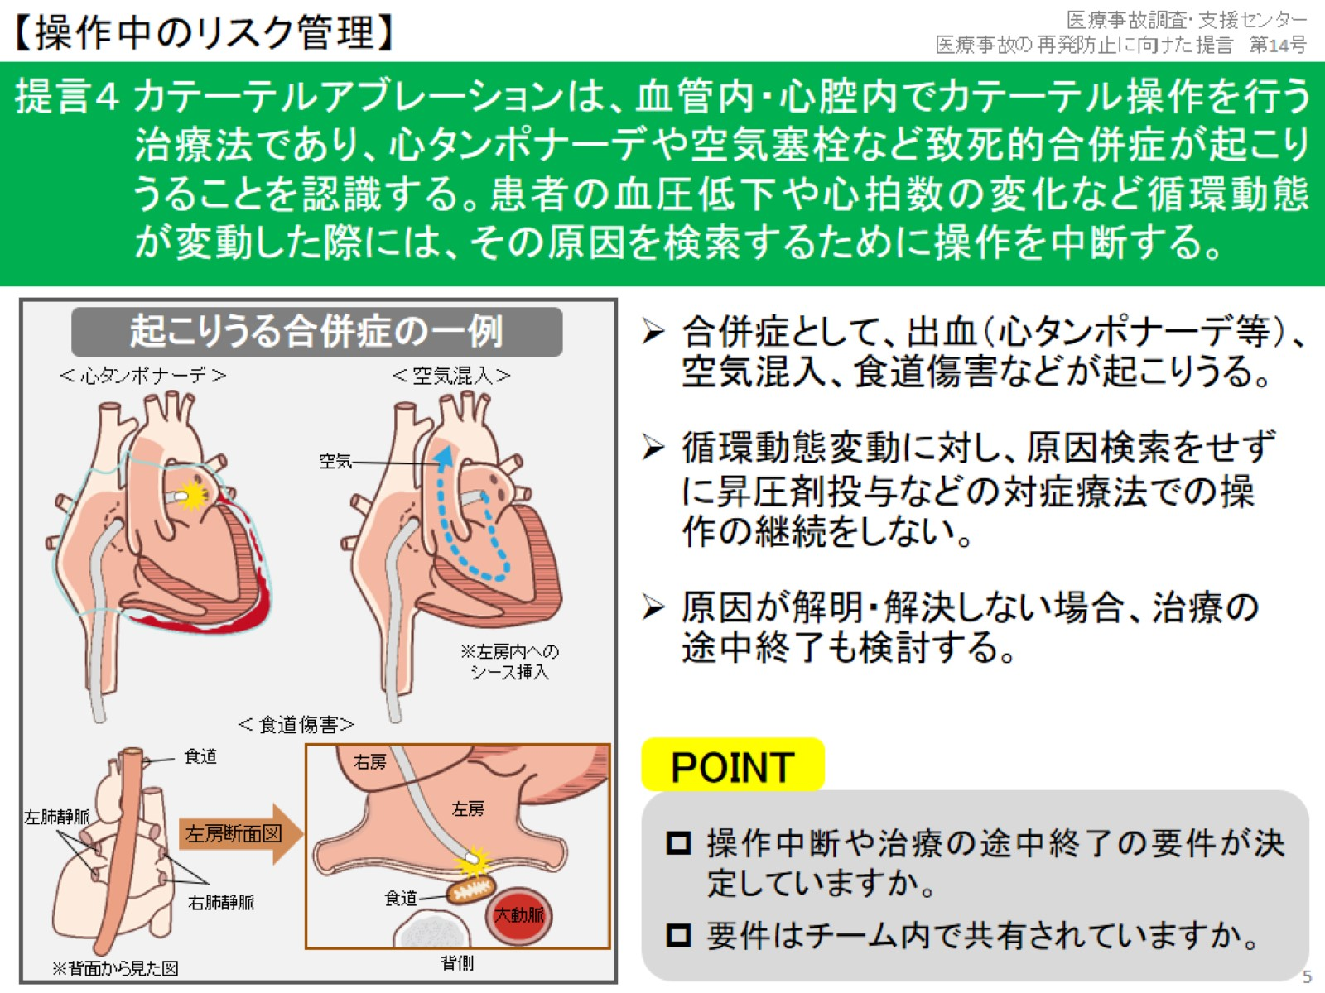
【操作中のリスク管理】

Slide 7
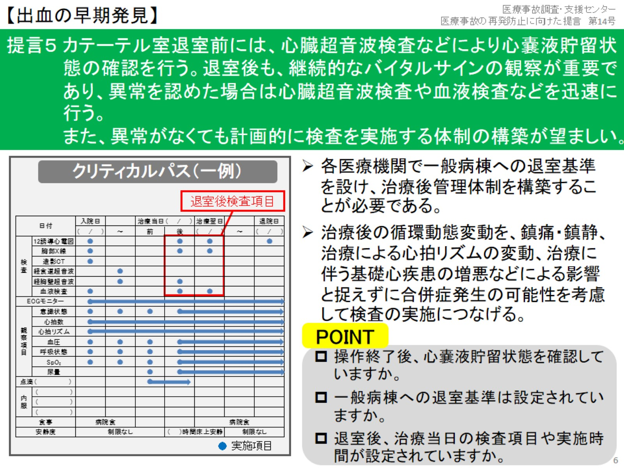
【出血の早期発見】

Slide 8
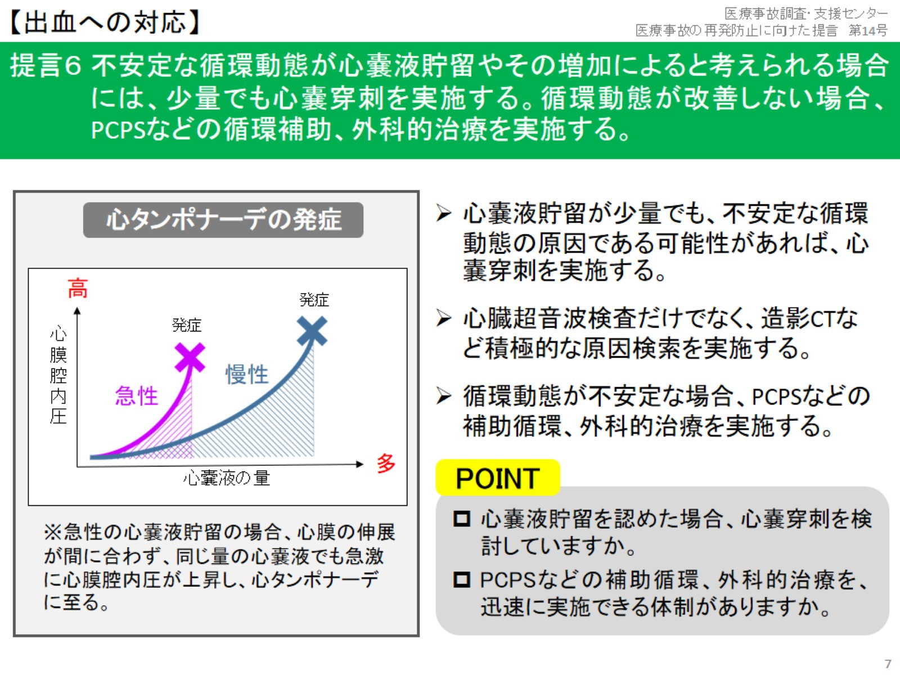
【出血への対応】

Slide 9
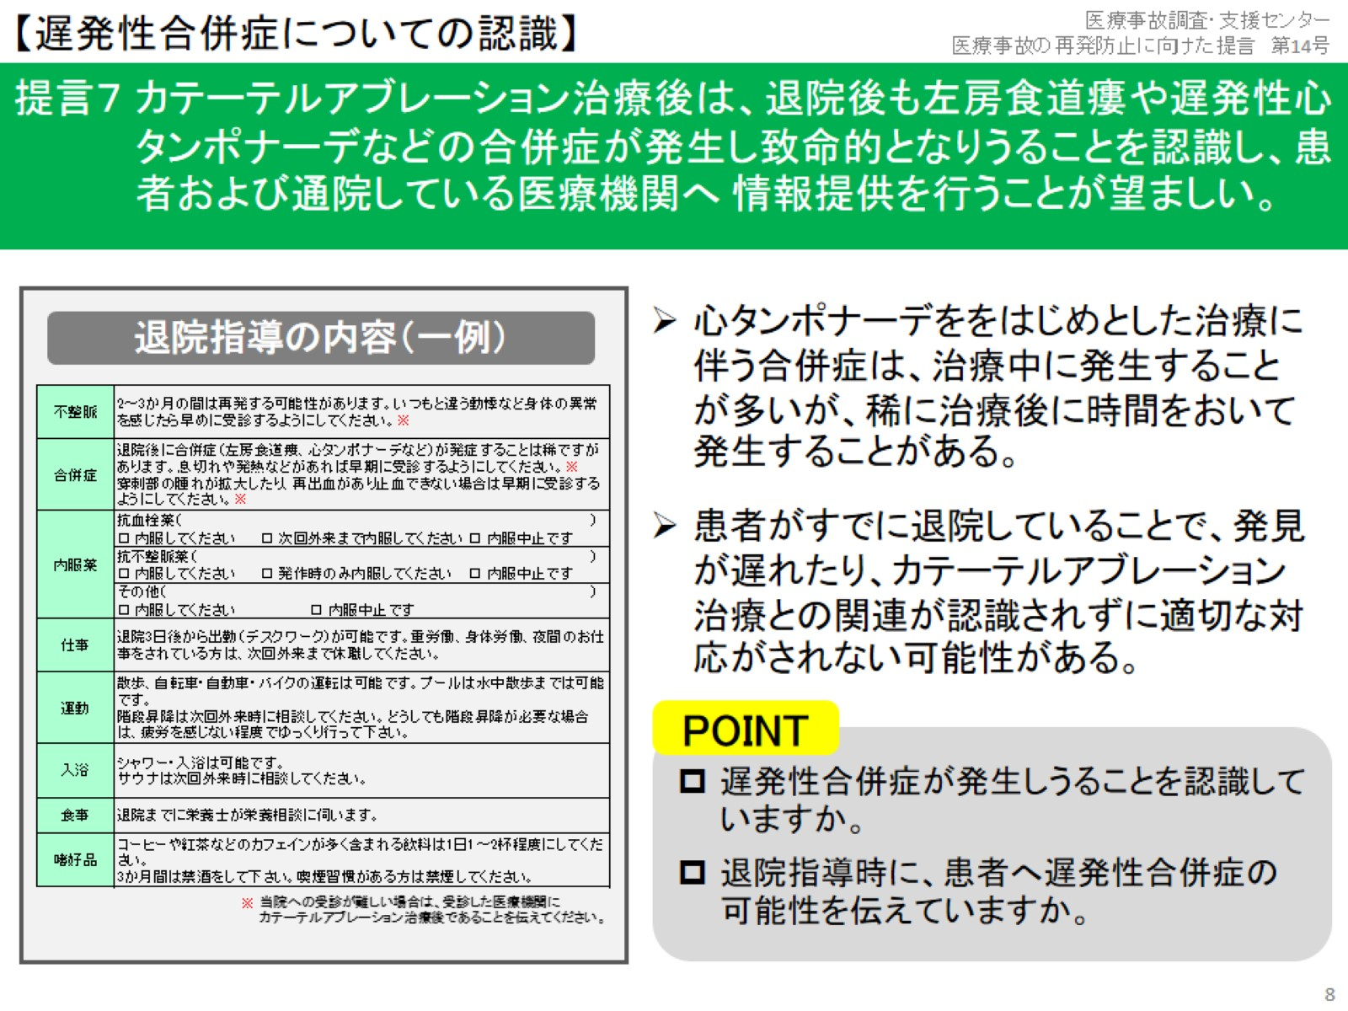
【遅発性合併症についての認識】

